Slide 1

Артикуляционная гимнастика для детей в картинках

Slide 2
АНОТАЦИЯ
Неправильное произношение приносит много огорчений и дошкольникам и детям школьного возраста. Взрослые, а особенно сверстники не понимают, что говорит ребёнок, возникают трудности в общении. Более того, недостатки устной речи отрицательно сказываются и на письме, так как чёткое произношение является основой при обучении письму на начальном этапе.
В логопедической практике существует строгая последовательность в работе по исправлению звукопроизношения, которая проводится в три этапа.
Подготовительный этап
Постановка звука
Автоматизация (закрепление) звука
Задания первого и третьего этапов может выполнять родитель под руководством логопеда.
Подготовительный этап – это этап, на котором мышцы губ и языка с помощью артикуляционной гимнастики подготавливаются к произнесению звуков. А так же проводится работа по развитию фонематического слуха и выработке навыка направленной воздушной струи для произнесения многих звуков.
Данная ниже артикуляционная гимнастика поможет подготовить речевой аппарат вашего ребёнка к формированию правильного произношения.

Slide 3
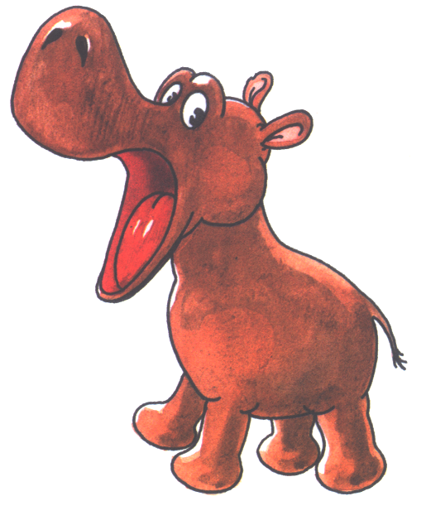
Упражнение «Бегемотик»
Рот пошире открываем,
В бегемотиков играем:
Широко раскроем рот,
Как голодный бегемот.
Закрывать его нельзя,
До пяти считаю я.
А потом закроем рот:
Отдыхает бегемот.
Открой рот, как можно шире и удерживай его в таком положении на счёт от одного до пяти, потом закрой рот. Повтори 3 -4 раза.

Slide 4
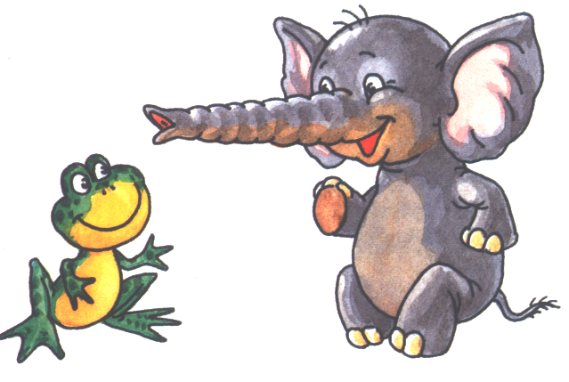
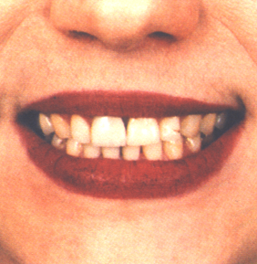
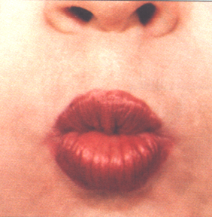
Упражнение «Улыбочка – трубочка» или
«Лягушка и слонёнок»
Давай будем превращаться то в лягушку, то в слоника. На счёт «раз» улыбнись, покажи сомкнутые зубки и удерживай губы в улыбке. На «два»- вытягивай сомкнутые губы вперёд и удерживай их в таком положении. Чередуй движения «лягушка – слоник» 5 -6 раз на счёт «раз – два».

Slide 5
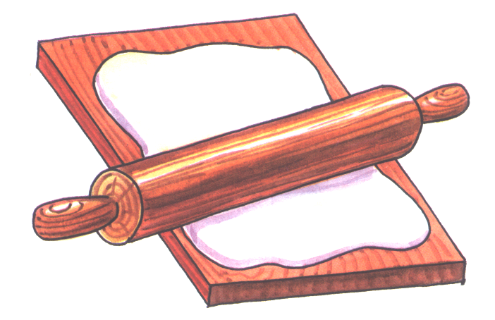
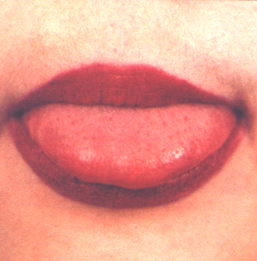
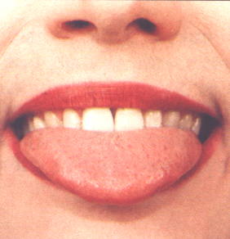
Упражнение «Приготовим тесто»
Давай покажем, как готовят тесто для пирогов: улыбнись, открой рот и покусай язык зубами: ТА – ТА – ТА – ТА – ТА…

Slide 6
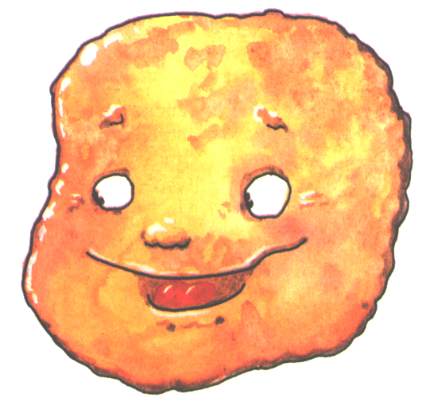
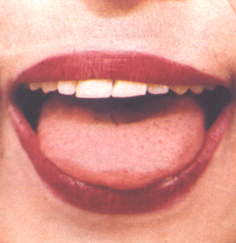
Упражнение «Блинчик»
Испекли блинов немножко,
Остудили на окошке.
Есть их будем со сметаной,
Пригласим к обеду маму.

Slide 7
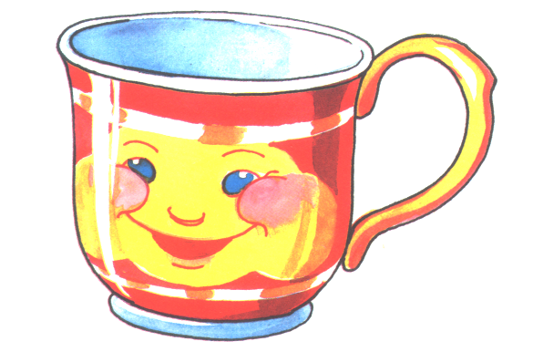
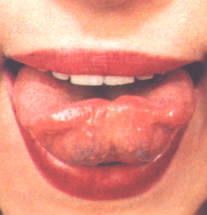
Упражнение «Чашечка»
Вкусных мы блинов поели, Выпить чаю захотели.
Язычок мы к носу тянем, Чашку с чаем представляем.
Открой рот, высуни язычок и тяни его к носу. Старайся, чтобы бока языка были подняты, не поддерживай его верхней губой. Удерживай язык в таком положении до десяти счётов. Повтори 3 -4 раза.

Slide 8
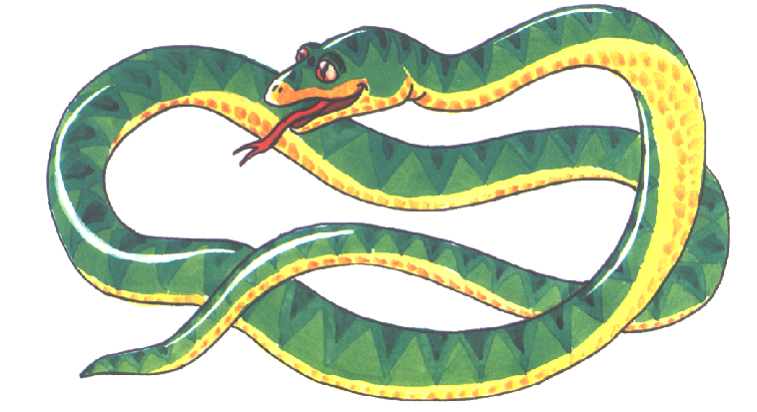
Упражнение «Змейка»
Подражаем мы змее,
Мы с ней будем наравне:
Высунем язык и спрячем,
Только так, а не иначе.
Давай изобразим змею.
Улыбнись, открой рот, сильно высуни язычок изо рта и спрячь назад ( рот не закрывай). Повтори три – четыре раза.

Slide 9
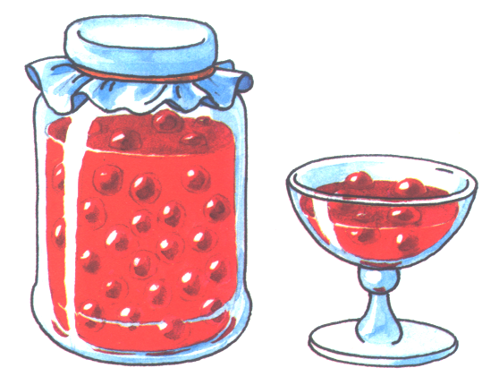
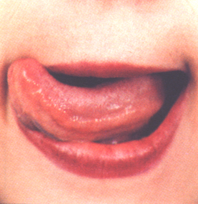
Упражнение «Вкусное варенье»
Блин мы ели с наслажденьем –
Перепачкались вареньем.
Чтоб варенье с губ убрать,
Ротик нужно облизать.

Slide 10
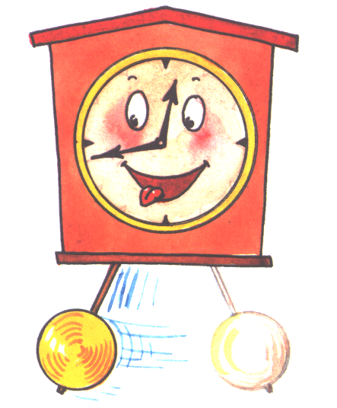
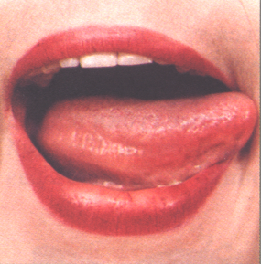
Упражнение «Часики»
Тик – так, тик – так,
Язычок качался так -
Словно маятник часов.
Ты в часы играть готов?

Slide 11
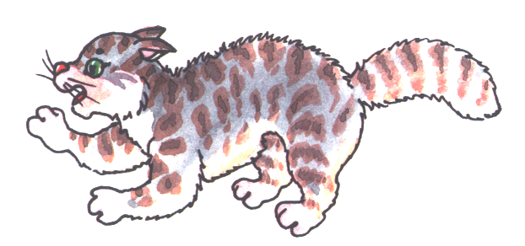
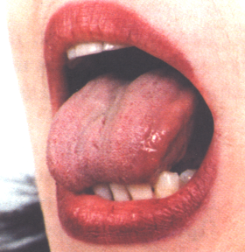
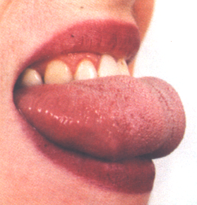
Упражнение «Кошка сердится»
Давай покажем, как кошка рассердилась и выгнула спинку.
Улыбнись, открой рот, кончик языка упри за нижние зубки, «спинку» выгни, а боковые края языка прижми к верхним коренным зубам. Удерживай язык в таком положении на десять счётов.
А теперь «погладь» кошку по спинке зубами. Повтори пять – шесть раз.

Slide 12
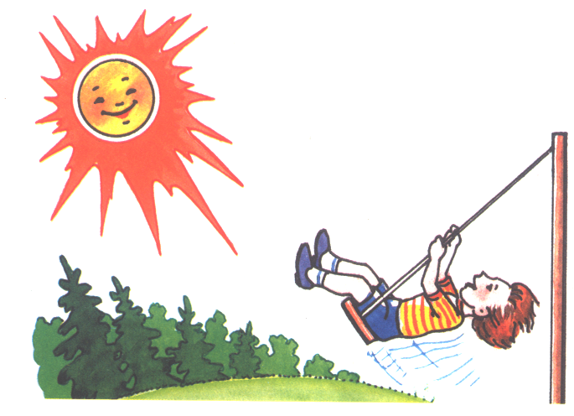
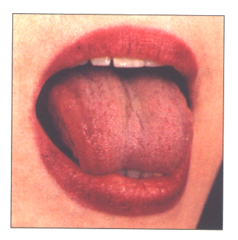
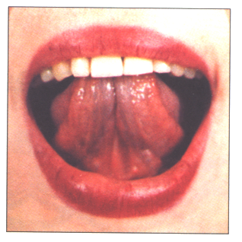
Упражнение «Качели»
Сели дети на качели
И взлетели выше ели,
Даже солнышка коснулись,
А потом назад вернулись.
Улыбнись, открой рот, на счёт «раз» опусти кончик языка за нижние зубы, на счёт «два» – подними язычок за верхние зубы. Повтори пять – шесть раз.

Slide 13
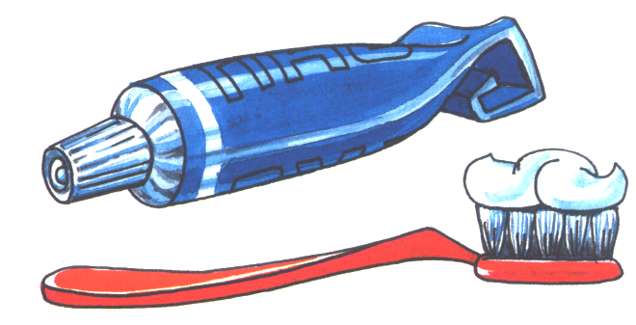
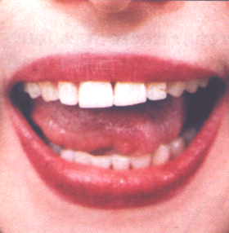
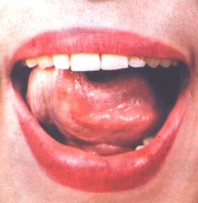
Упражнение «Чистим зубы»
1. Улыбнись, открой рот, кончиком языка сильно «чисти» (води языком влево – вправо) за нижними зубами под счёт (семь – восемь раз).
2. Теперь почисти за верхними зубами. Не спеши, чисти под счёт взрослого.

Slide 14
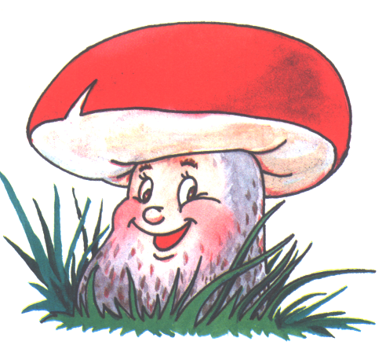
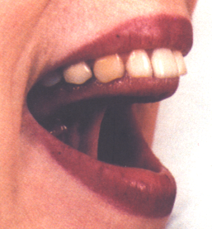
Упражнение «Грибок»
По берёзой у дорожки
Гриб растёт на толстой ножке.
Мимо мы пройти не сможем,
Гриб в лукошко мы положим.

Slide 15
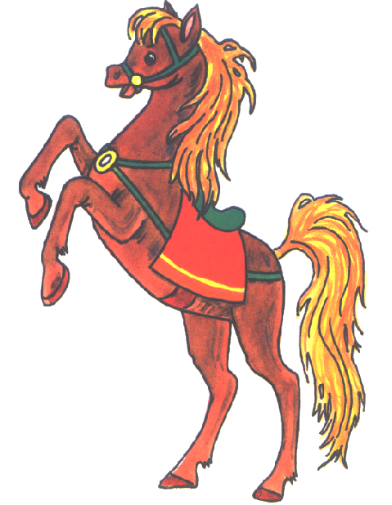
Упражнение «Лошадка»
Я весёлая лошадка,
Тёмная, как шоколадка.
Язычком пощёлкай громко –
Стук копыт услышишь звонкий.
Изобрази, как лошадка стучит копытами: улыбнись, открой рот, щёлкай языком громко и энергично. Старайся, чтобы нижняя челюсть была неподвижной и «прыгал» только язык.

Slide 16
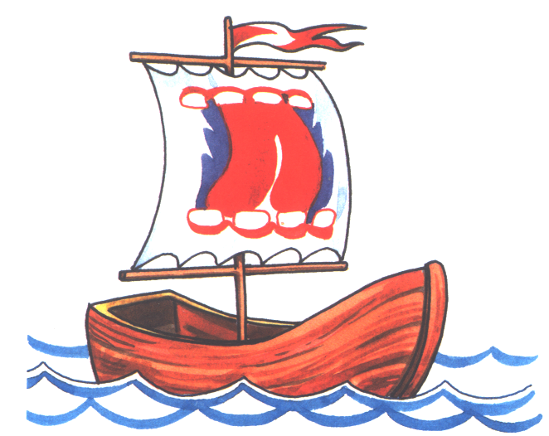
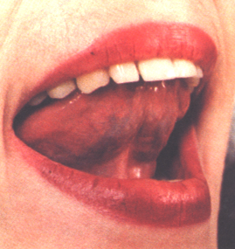
Упражнение «Лодочка»
Лодочка под парусом по реке плывёт,
На прогулку лодочка малышей везёт.
Улыбнись, широко раскрой рот, язык подними вверх и кончик прижми к верхним бугоркам за зубами. Удерживай язык в таком положении на восемь – десять счётов.

Slide 17
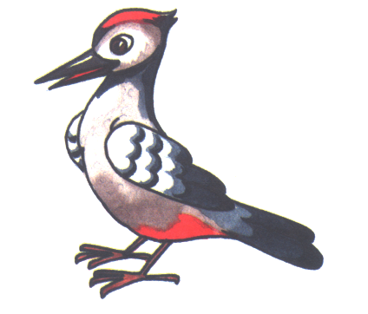
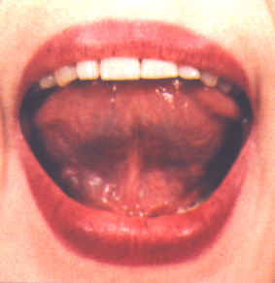
Упражнение «Дятел»
Дятел на стволе сидит, клювом по нему стучит.
Стук да стук, стук да стук –
Раздаётся громкий звук.
Улыбнись, широко открой рот, подними язык вверх. Кончиком языка с силой ударяй по бугоркам за верхними зубами: Д – Д – Д… Старайся стучать сильно, следи, чтобы работал только кончик языка, а сам язык не прыгал. Стучи 10 – 20 секунд.

Slide 18
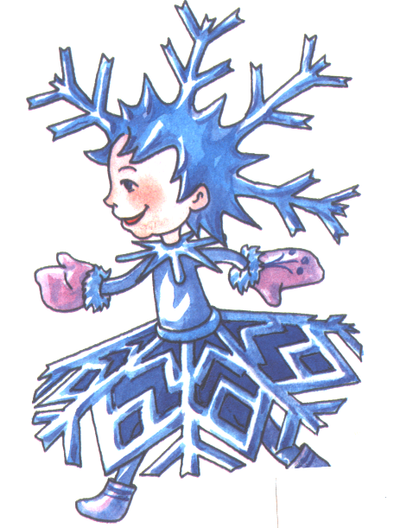
Упражнение «Сдуй снежинку»
Чтобы хорошо произносить звуки, надо правильно и сильно дуть. Давай потренируемся. Улыбнись, немного высуни язык и положи его на нижнюю губу. Сделай вдох через нос и сдуй ватку (шарик, снежинку, листочек, пёрышко) с ладони. Повтори 3 -4 раза. Следи, чтобы щёки не раздувались. Главное, чтобы ребёнок произносил звук, похожий на [Ф], а не на [Х], т. е. воздушная струя должна быть узкая, а не рассеянная.

Slide 19
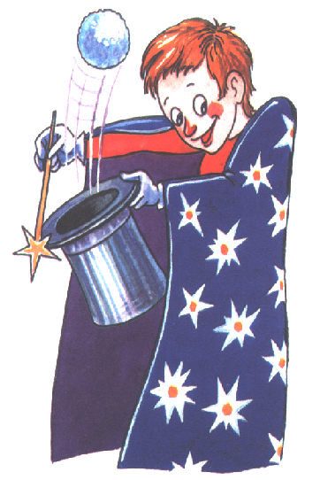
Упражнение «Фокус»
Чтобы фокус получился, надо:
Открыть рот;
Сделать «чашку»;
Положить маленький кусочек ватки на нос;
Сделать вдох через нос;
Сильно дуть на ватку через рот так, чтобы она взлетела вверх (должен получиться звук, похожий на [Ф],
но не на [Х].

Slide 20
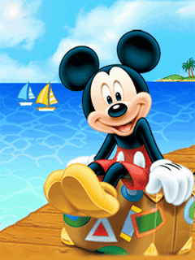
Ты - умница

